Slide 1
Sistem Pemungutan Pajak di Indonesia

Slide 2
Sistem Pemungutan Pajak di Indonesia
Terdapat tiga sistem pemungutan pajak, yaitu sebagai berikut:
Official Assessment System
Official Assessment System adalah sistem pemungutan pajak yang memberi wewenang kepada pemerintah untuk menentukan besarnya pajak yang terutang oleh wajib pajak. Dengan sistem ini Wajib Pajak bersifat pasif.

Slide 3
Self Assessment System
Self Assessment System adalah sistem pemungutan pajak yang memberi wewenang kepada wajib pajak untuk menentukan sendiri besarnya pajak yang terutang. Dengan sistem ini Wajib Pajak harus aktif untuk menghitung, menyetor dan melaporkan kepada kantor pelayanan pajak (KPP).

Slide 4
With Holding System
With Holding System adalah suatu cara pemungutan pajak di mana penghitungan besarnya pajak yang terutang oleh wajib pajak dilakukan oleh pihak ketiga.
Indonesia sekarang ini menerapkan Self Assessment System sehingga Wajib Pajak harus aktif untuk menghitung, menyetor dan melaporkan kepada kantor pelayanan pajak (KPP).

Slide 5
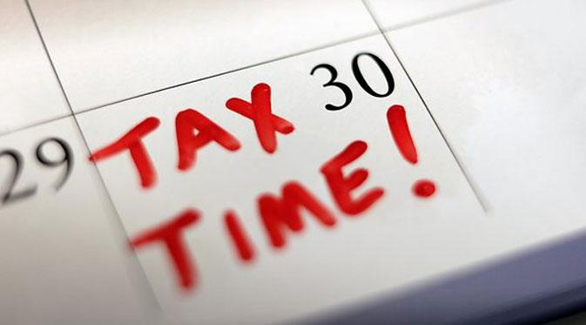
14
Objek dan Cara Pengenaan Pajak
Objek pajak adalah segala sesuatu yang menurut undang-undang dijadikan dasar atau sasaran pemungutan pajak.
Ada berbagai cara pemungutan pajak berdasarkan stelsel, antara lain:
Stelsel nyata, yaitu pemungutan pajak baru dapat dilaksanakan di akhir tahun setelah mengetahui penghasilan sesungguhnya yang diperoleh
Stelsel anggapan, yaitu pemungutan pajak dapat dilaksanakan di awal tahun pajak
Stelsel campuran, yaitu perhitungan kembali kelebihan atau kekurangan pajak di akhir tahun yang telah dibayarkan di awal tahun

Slide 6
16
Let’s go to the next lesson!

